Slide 1
산림공공빅데이터 활용
창업 경진 대회
Team. Nong 4
팀장 : 이준형
팀원 : 김상혁 하승우 유병욱
1

Slide 2
CONTENTS
요구
분석
기획
설계
구현
1. 개요
1. 요구 추출
1. 설계
1. 구현
1-1 주제 선정 과정
1-1 시장 조사
1-1 시스템 구조도
1-1 UI 구현
1-2 프로젝트 배경
1-2 실태 조사
1-2 UI 설계 및 구현
1-2 구현 영상
1-3 주제 및 개요
1-3 벤치마킹
1-4 SWOT
2. 진행
2-1 제작 환경 및 툴
2-2 주요 기능
2-3 기대 효과
3. 구성
3-1 팀원 구성 및 역할 분담
3-2 팀 관리
3-3 프로젝트 일정

Slide 3
PART
1
기획

Slide 4
PART
1
개요
Contents
1-1. 주제 선정 과정
1. 개요
주제 선정 과정
프로젝트 배경
주제 및 개요
브레인스토밍
사회적 약자 계층에게 편의성을 제공하는 웹
2. 진행
제작 환경 및 툴
주요 기능
기대 효과
산림 빅데이터 기반 웹
미세먼지 수치를 시각화한 웹
3. 구성
팀원구성 및 역할분담
팀 관리
프로젝트 일정
초보 및 예비 농업인 들을 위한 길라잡이 플랫폼

Slide 5
PART
1
개요
Contents
1-1. 주제 선정 과정
1. 개요
주제 선정 과정
프로젝트 배경
주제 및 개요
주제선정 기준
합 | 효율성 | 경제성 | 대중성 | 창의성 | 장래성 | 합 | 순위
 | 0.2 | 0.2 | 0.2 | 0.2 | 0.2
길라잡이 플랫폼 |  |  |  |  |  | 0.8 | 1
미세먼지 웹페이지 |  |  |  |  |  | 0.4 | 4
빅데이터 웹페이지 |  |  |  |  |  | 0.6 | 2
편의성 제공 웹페이지 |  |  |  |  |  | 0.6 | 2
2. 진행
제작 환경 및 툴
주요 기능
기대 효과
3. 구성
팀원구성 및 역할분담
팀 관리
프로젝트 일정

Slide 6
PART
1
개요
Contents
1-2. 프로젝트 배경
1. 개요
주제 선정 과정
프로젝트 배경
주제 및 개요
조사를 해보니 기존 농업인을 위한 서비스는 잘 되어있는데
초보 농업인들이 농업을 시작하기엔 서비스 및 가이드라인 부족하다
그래서 초보 및 예비 농업인들을 위한 길라잡이 플랫폼을 제작하기 위해 프로젝트를 시작했다
2. 진행
제작 환경 및 툴
주요 기능
기대 효과
3. 구성
팀원구성 및 역할분담
팀 관리
프로젝트 일정

Slide 7
PART
1
개요
Contents
1-3. 주제 및 개요
1. 개요
주제 선정 과정
프로젝트 배경
주제 및 개요
프로젝트 주제
2. 진행
“사회적 농업 활성화를 위해
초보 , 예비 농업인들을 위한 길라잡이 플랫폼”
제작 환경 및 툴
주요 기능
기대 효과
3. 구성
팀원구성 및 역할분담
팀 관리
프로젝트 일정

Slide 8
PART
1
개요
Contents
1-3. 주제 및 개요
1. 개요
주제 선정 과정
프로젝트 배경
주제 및 개요
프로젝트 개요
농업인들의 연대를 위한 중간지원조직 존재가 필요함.
사회적 농업 활성화를 위해 ‘중간지원조직 형성 및 운영’ 전략을
제시하는 것을 목표로 함
2. 진행
제작 환경 및 툴
주요 기능
기대 효과
3. 구성
팀원구성 및 역할분담
팀 관리
프로젝트 일정

Slide 9




PART
1
진행
Contents
2-1. 제작 환경 및 툴
1. 개요
DevTools
Infra
주제 선정 과정
프로젝트 배경
주제 및 개요
2. 진행
제작 장비 및 툴
주요 기능
기대 효과
DataBase
Skill Set
3. 구성
팀원구성 및 역할분담
팀 관리
프로젝트 일정

Slide 10
PART
1
진행
Contents
2-2. 주요 기능
1. 개요
주제 선정 과정
프로젝트 배경
주제 및 개요
- 웹 진입 시 Data Crawling, 공공데이터(API)를 이용하여 수집한 자료를
바탕으로 정보를 전달
- 원클릭 농업기술 API 를 활용하여 쉽게 정보 검색을 할 수 있다
2. 진행
제작 장비 및 툴
주요 기능
기대 효과
- 커뮤니티 서비스를 통한 농업 소셜 네트워크 구축
- 주제별 짧은 기술 동영상 API를 활용하여 사용자들에게
직관적으로 정보를 확인할 수 있는 정보 제공 기능
3. 구성
- AI챗봇을 통한 강력한 업무 지원 및 챗봇시스템을 통한
24시간 헬프데스크 지원
팀원구성 및 역할분담
팀 관리
프로젝트 일정
- 농작업달력정보 API를 활용하여 작목별 농작업 일정 정보를 달력 형태의 디자인으로 제공

Slide 11
PART
1
진행
Contents
2-3. 기대 효과
1. 개요
주제 선정 과정
프로젝트 배경
주제 및 개요
- 현재 사업들은 기존 농업인들을 위한 것이 많고 새롭게 시작하기 위한 농업인 들에게는 "Nong4"를 통해 농사에 쉽게 접근이 가능
2. 진행
- 젊은 층의 인구유입을 기대, 청년층 역귀농 방지
제작 장비 및 툴
주요 기능
기대 효과
- 동식물에 대한 아이들의 학습효과도 기대
- 농촌주민에 대한 삶의 질 개선
3. 구성
팀원구성 및 역할분담
팀 관리
프로젝트 일정
- 카카오톡과 연동하여 새로운 플랫폼 활용도 기대
-오픈소스로 이루어진 프로그램으로 플랫폼 구축 비용 절감

Slide 12
PART
1
구성
Contents
3-1. 팀원구성 및 역할분담
1. 개요
주제 선정 과정
프로젝트 배경
주제 및 개요
이름 | 역할 | 비고
이준형 | 프로젝트 총괄, 개발 | 프로젝트 지휘, 프로그램(정), 디자인(부), 자료수집
김상혁 | 개발 프로그래머 | 프로그램(정), 디자인(부), 자료수집
하승우 | 개발 프로그래머 | 프로그램(정), 디자인(부), 자료수집
유병욱 | 개발 프로그래머 | 프로그램(정), 디자인(부), 자료수집
2. 진행
제작 장비 및 툴
주요 기능
기대 효과
3. 구성
팀원구성 및 역할분담
팀 관리
프로젝트 일정

Slide 13
PART
1
구성
Contents
3-2. 팀 관리
1. 개요
주제 선정 과정
프로젝트 배경
주제 및 개요
2. 진행
- 주 1회 1시간 이상 정기 회의
제작 장비 및 툴
주요 기능
기대 효과
- 회의 시간 30분 전까지 자신의 의견을 단체 대화방에 공유해 효율적인 회의 진행
3. 구성
팀원구성 및 역할분담
팀 관리
프로젝트 일정

Slide 14
PART
1
구성
Contents
3-3. 프로젝트 일정
1. 개요
창업 경진 대회 | 5월 | 10월 |  |  | 6월 |  |  |  | 담당자
Team. Nong 4 | 1주차 | 2주차 | 3주차 | 4주차 | 5주차 | 6주차 | 7주차 | 8주차 | 정 | 부
주제선정, 역할분담 |  |  |  |  |  |  |  |  | 이준형 | 김상혁
기능정의 |  |  |  |  |  |  |  |  | 하승우 | 유병욱
계획서 작성 검토 |  |  |  |  |  |  |  |  | 이준형 | 하승우
시장조사, 실태조사 |  |  |  |  |  |  |  |  | 김상혁 | 하승우
사용자 요구분석 |  |  |  |  |  |  |  |  | 하승우 | 유병욱
SWOT 분석 |  |  |  |  |  |  |  |  | 이준형 | 김상혁
시스템 구조 설계 |  |  |  |  |  |  |  |  | 유병욱 | 하승우
UI 디자인 설계 |  |  |  |  |  |  |  |  | 유병욱 | 이준형
API 조사 |  |  |  |  |  |  |  |  | 김상혁 | 하승우
상세모듈 설계 |  |  |  |  |  |  |  |  | 이준형 | 김상혁
설계서 작성 검토 |  |  |  |  |  |  |  |  | 하승우 | 유병욱
메인 페이지 구현 |  |  |  |  |  |  |  |  | 유병욱 | 하승우
기능 구현 |  |  |  |  |  |  |  |  | 이준형 | 김상혁
UI 디자인 구현 |  |  |  |  |  |  |  |  | 유병욱 | 이준형
데이터 종합 |  |  |  |  |  |  |  |  | 이준형 | 김상혁
테스트 및 최종수정 |  |  |  |  |  |  |  |  | 김상혁 | 이준형
최종 구현 및 유지보수 |  |  |  |  |  |  |  |  | 이준형 | 유병욱
주제 선정 과정
프로젝트 배경
주제 및 개요
2. 진행
제작 장비 및 툴
주요 기능
기대 효과
3. 구성
팀원구성 및 역할분담
팀 관리
프로젝트 일정

Slide 15
PART
2
요구분석

Slide 16
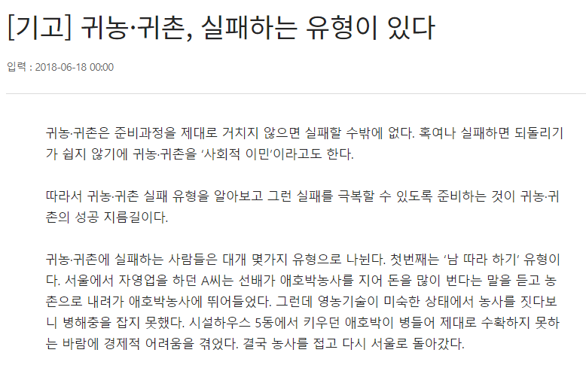
PART
2
요구분석
1-1. 시장 조사
Contents
1. 요구 추출
시장 조사
실태 조사
벤치마킹
SWOT
병해충에 대한 경험이 부족하기에
농사 실패로 이어지기 쉽고,
이에 따라 경제적 어려움이 발생
-> 영농 기술이 미숙한 상태에서
농사를 지어 실패하는 사례가 다수
http://honam.co.kr/detail/G3XMjU/648563

Slide 17
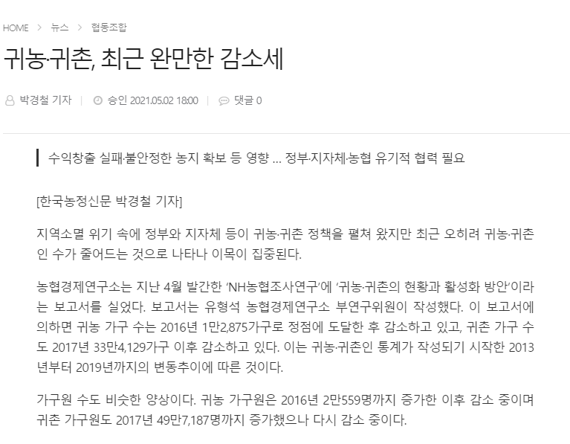
PART
2
요구분석
1-1. 시장 조사
Contents
귀농 및 귀촌의 실패 요인으로,
'수익창출 실패‘ 와
'불안정한 농지 확보‘ 등이 존재
1. 요구 추출
시장 조사
실태 조사
벤치마킹
SWOT
비영농부문 실패 요인은
'지역사회 융화 실패‘ 와
'양육 및 정주환경 미비＇가 존재
-> 정부와 지자체 등의 유기적인 협력이 필요
http://www.ikpnews.net/news/articleView.html?idxno=44059

Slide 18
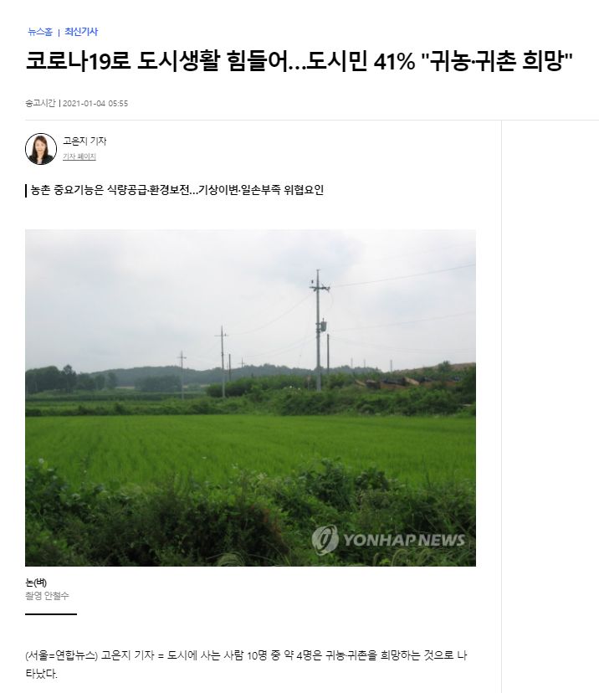
PART
2
요구분석
1-1. 시장 조사
Contents
신종 코로나 바이러스 감염증 (코로나19)
1. 요구 추출
시장 조사
실태 조사
벤치마킹
SWOT
신종 코로나바이러스 감염증(코로나19) 사태의 영향으로 고용 불안, 높은 주거비용 등에 부담을 느낀 도시민이 증가
-> 코로나의 발생 등의 여건 변화로
귀농 및 귀촌인구가 증가 할 예정
https://www.yna.co.kr/view/AKR20210103015100530

Slide 19
PART
2
요구분석
1-1. 시장 조사
Contents
결론
1. 요구 추출
신종 코로나바이러스 사태로
귀농 귀촌을 희망하는 도시민들이 나날이 증가하는 추세지만,
영농 기술 미숙과 더불어 적은 경험으로 인하여
한해 농사를 실패하는 사례도 적지않다.
시장 조사
실태 조사
벤치마킹
SWOT

Slide 20
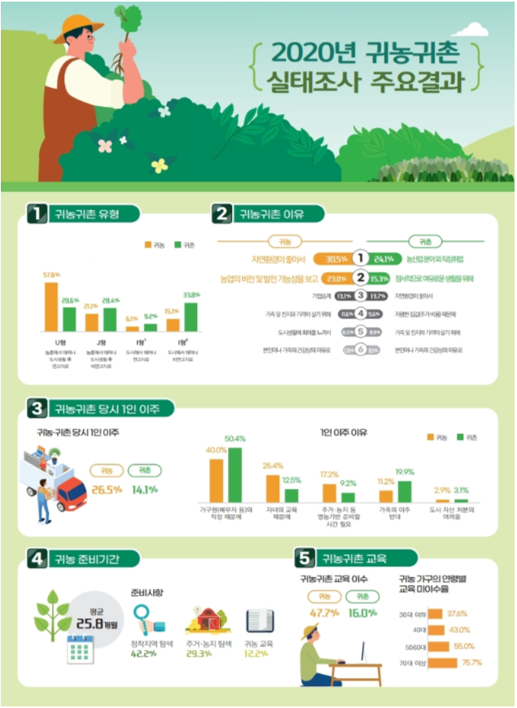
PART
2
요구분석
1-2. 실태 조사
Contents
2020년 귀농귀촌 실태조사 주요결과
농림축산식품부 보도자료 참고
1. 요구 추출
시장 조사
실태 조사
벤치마킹
SWOT
❍ (귀농) 자연환경(30.5%), 농업의 비전‧발전 가능성(23.0%), 가업승계(13.1%) 순으로 응답
❍ (귀촌) 농산업 외 직장 취업(24.1%), 정서적 여유(15.3%), 자연환경(13.7%), 저렴한 집값(9.6%) 순으로 응답

Slide 21
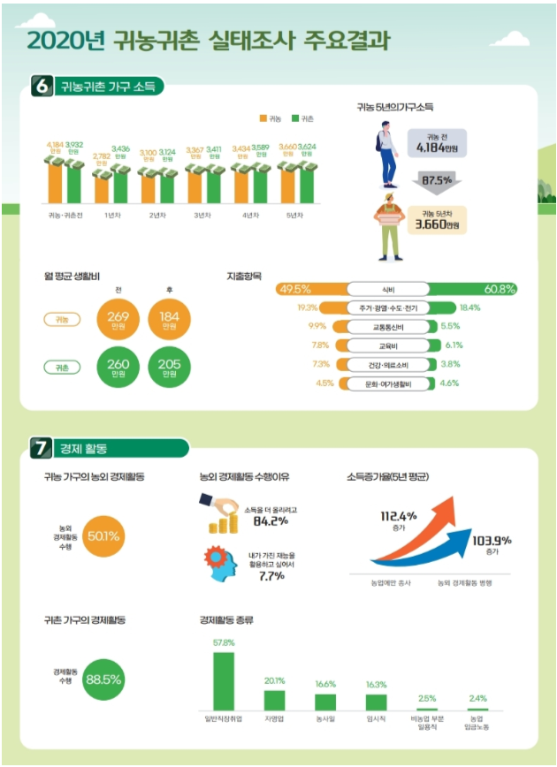
PART
2
요구분석
1-2. 실태 조사
Contents
2020년 귀농귀촌 실태조사 주요결과
농림축산식품부 보도자료 참고
1. 요구 추출
시장 조사
실태 조사
벤치마킹
SWOT
❍ (준비기간) 귀농 준비에는 평균적으로
25.8개월 소요, 귀촌 17.7개월
귀농 준비 기간 동안 정착 지역 탐색(42.2%), 주거 및 농지 탐색(29.3%) ,귀농 교육(12.2%), 자금조달(11.5%), 귀농 체험(1.7%) 등을 수행
❍ (귀농 준비 기간 증가세)
(’19) 25.1개월 →(‘20) 25.8개월

Slide 22
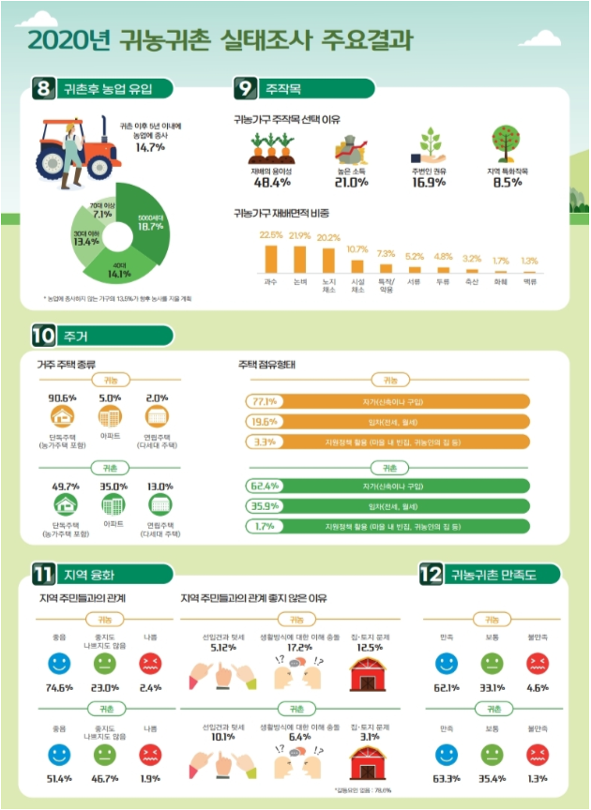
PART
2
요구분석
1-2. 실태 조사
Contents
2020년 귀농귀촌 실태조사 주요결과
농림축산식품부 보도자료 참고
1. 요구 추출
시장 조사
실태 조사
벤치마킹
SWOT
❍ (주 작목 선택)
주 소득 작목은 과수(22.5%), 논벼(21.9%), 노지 채소(20.2%), 시설 채소(10.7%) 순으로 응답
❍ (작목 선택 이유) 재배의 용이성(48.4%), 높은 소득(21.0%), 주변인 권유(16.9%), 지역 특화 작목(8.5%) 순으로 응답

Slide 23
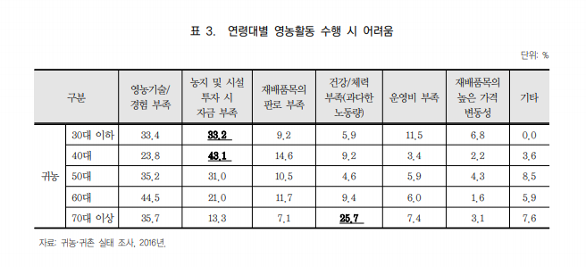
PART
2
요구분석
1-2. 실태 조사
Contents
1. 요구 추출
시장 조사
실태 조사
벤치마킹
SWOT
2016년 귀농귀촌 실태와 시사점
한국농촌경제연구원
❍ (영농기술/ 경험부족)
30대 이하(33.4%), 40대(23.8%), 50대(35.2%), 60대(44.5%), 70대 이상(35.7%)이 영농활동 수행 시 어려움 중 높은 비중을 차지

Slide 24
PART
2
요구분석
1-2. 실태 조사
Contents
결론
1. 요구 추출
농업의 비전,발전 가능성을 보고 귀농 및 귀촌 인구가 증가하는 추세지만,
농업 기술, 경험이 부족이 실패 요인으로 작용
귀농 인구 과반수 이상의 인원이 귀농 귀촌 교육 이수하지 않음.
시장 조사
실태 조사
벤치마킹
SWOT

Slide 25
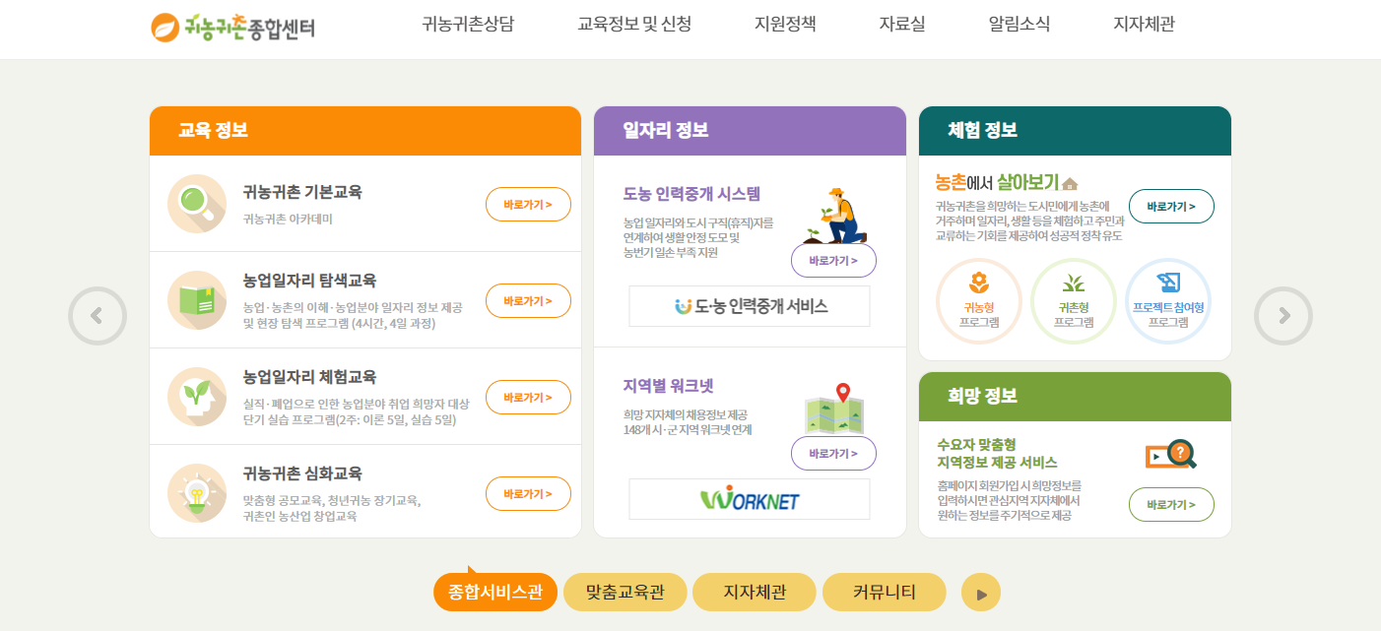
PART
2
요구분석
1-3. 벤치마킹
Contents
1. 귀농귀촌종합센터
1. 요구 추출
시장 조사
실태 조사
벤치마킹
SWOT
장점
단점
귀농 귀촌 정착 지원을 위한 교육프로그램 및 교육 정보의 링크가 다수 존재
너무 많은 정보를 제공하고 있어 사용자에게 적합한 정보를 찾기에는 어려움

Slide 26
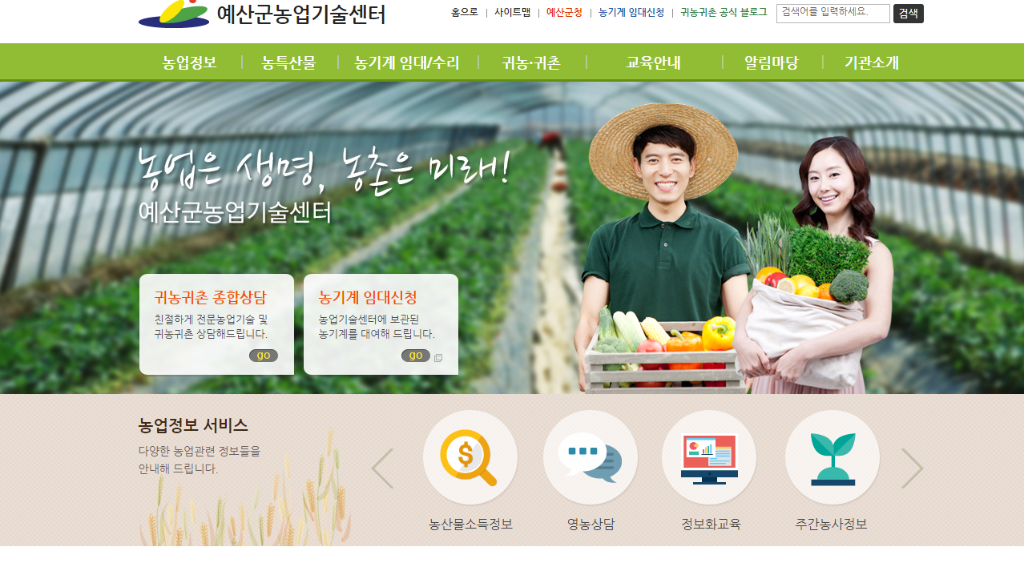
PART
2
요구분석
1-3. 벤치마킹
Contents
2. 예산군농업기술센터
1. 요구 추출
시장 조사
실태 조사
벤치마킹
SWOT
장점
단점
다양한 건강관련 (대처요령, 예방 및 상세한 설명) 정보
예산군이라는 지역적으로 한정되어 있어 타 지역에서는 사용이 어려움

Slide 27
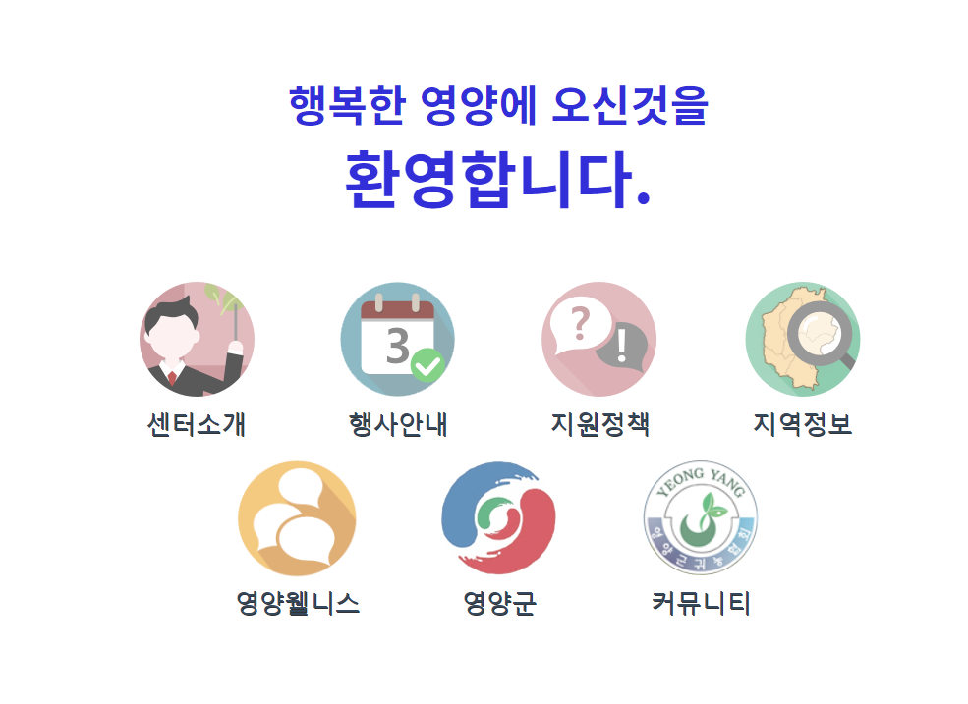
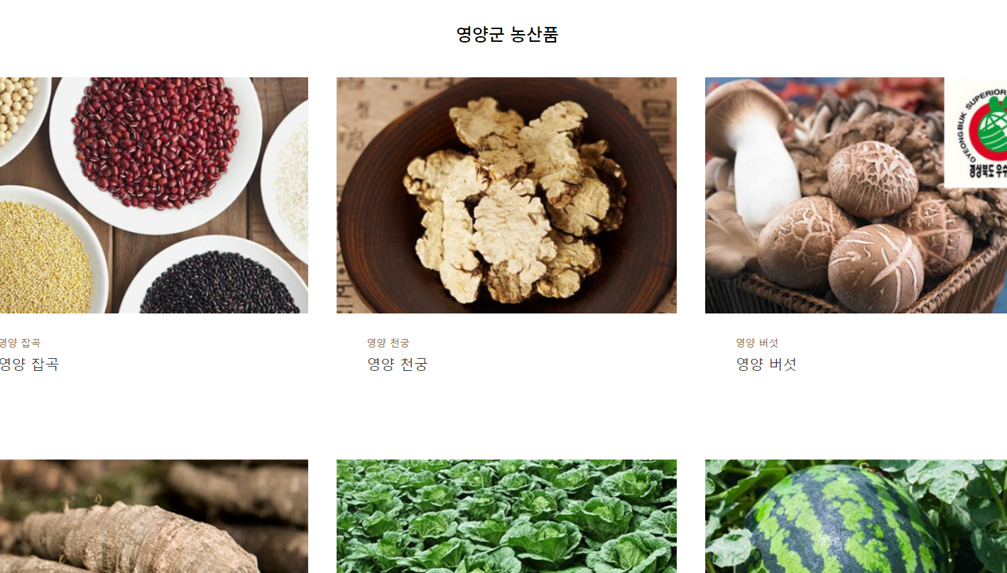
PART
2
요구분석
1-3. 벤치마킹
Contents
3. 영양군귀농귀촌센터
1. 요구 추출
시장 조사
실태 조사
벤치마킹
SWOT
장점
단점
한눈에 보기 쉬운 정렬 및 아이콘
영양군에 대한 서비스 페이지 귀농 귀촌 사이트로 보기는 힘듦

Slide 28
PART
2
요구분석
1-3. 벤치마킹
Contents
결론
1. 요구 추출
시장 조사
실태 조사
벤치마킹
SWOT
- 귀농 귀촌 정착 지원을 위한 프로그램 연결 서비스 지원
직관적인 UI 설계 및 배치
카테고리 별 간략하고 실속 있는 정보 제공
메신저플랫폼과 연동하여 새로운 플랫폼 활용

Slide 29
PART
2
요구분석
1-4. SWOT
Contents
강점
약점
1. 요구 추출
처음 농업을 접하는 사용자에게 쉽게 접근이 가능
시각화 자료를 이용하여 직관적으로
정보 제공
지속적인 API최신화가 어려움
방대한 농작물 데이터로 인해 관리가 어려움
시장 조사
실태 조사
벤치마킹
SWOT
S
W
O
T
청년층의 유입으로 인한
농촌지역 인구증가
농촌지역 경제 활성화 기대효과
농업인구분포가 가장 많은 연령층에 대한
정보 전달이 어려울 수 있음
기회
위협

Slide 30
PART
2
요구분석
1-4. SWOT
Contents
SO
WO
처음 농업을 접하는 사용자들이 쉽게 접근이 가능해
최근 농촌지역의 유입이 증가한 청년층을 타겟팅
청년층의 역귀농 방지와 고령화 사회 해결을
기대할 수 있다.
1. 요구 추출
처음 시작하는 청년층이 재배하는 농작물을 토대로 농작물 데이터 관리
시장 조사
실태 조사
벤치마킹
SWOT
ST
WT
농업인구 분포가 가장 많은 연령층이 고령층인
만큼 최대한 시각화 자료를 이용하여
직관적으로 제공
너무 빠른 변화는 중장년층으로 하여금 혼란이 올 수 있기에 추 후 실버 버전 개발 예정

Slide 31
PART
3
설계

Slide 32
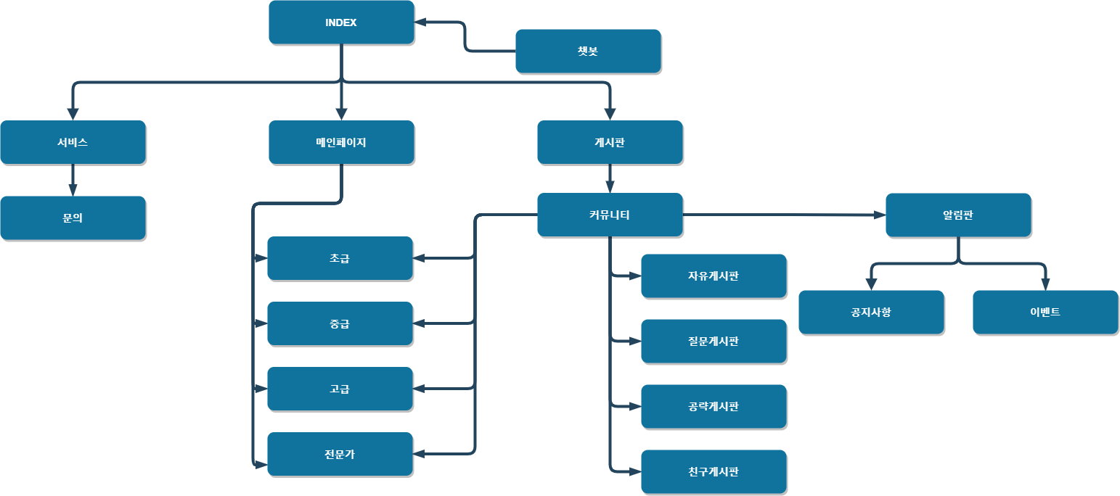
PART
3
설계
Contents
1-1. 시스템 구조도
1. 설계
시스템 구조도
UI 설계

Slide 33
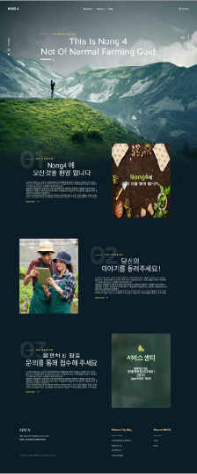
PART
3
설계
Contents
1-2. UI 설계 및 구현(프로토타입)
1. 설계
INDEX
시스템 구조도
UI 설계 및 구현
INDEX 화면에 3가지 카테고리 이미지를 클릭하여 해당 페이지로 이동
메인 INDEX의 헤더는 고정되어 있음
반응형 웹페이지 활용해서 웹,앱 지원
최신 보안 시스템 및 암호화 인증 적용한 로그인 시스템 및 소셜 로그인 활용(Naver, Kakao, Facebook)

Slide 34
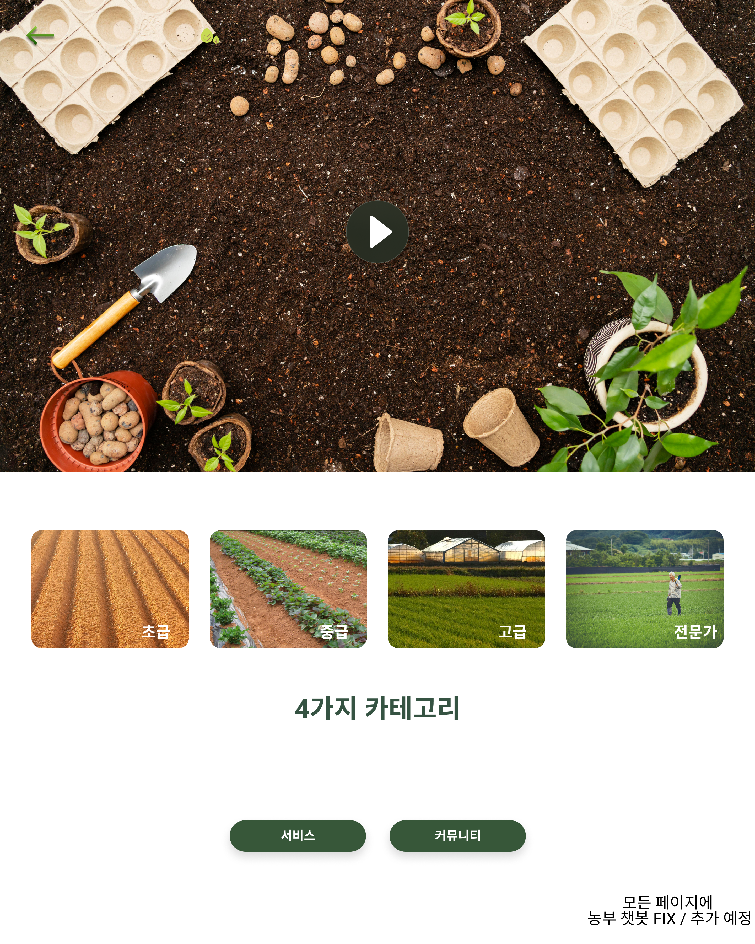
PART
3
설계
Contents
1-2. UI 설계 및 구현(프로토타입)
1. 설계
메인페이지
시스템 구조도
UI 설계 및 구현
메인페이지에 Nong4에 대한 영상 및 사용 방법에 대한 영상
4가지 카테고리별 이미지 클릭시 해당 페이지로 이동, 서비스, 커뮤니티 클릭시 해당 페이지로 이동
INDEX를 제외한 모든 페이지 우측 하단부에 챗봇 추가 후 고정

Slide 35
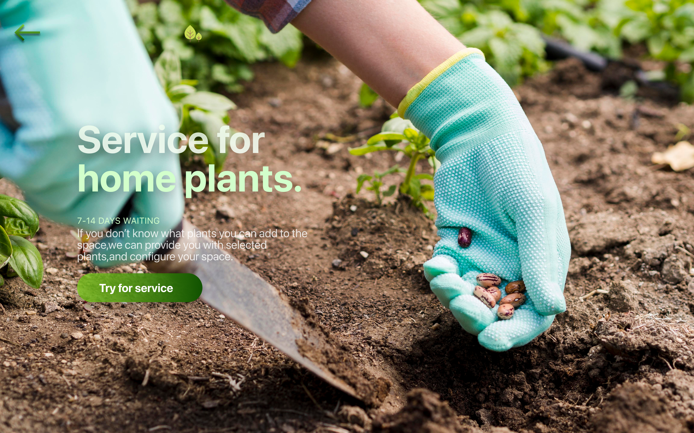
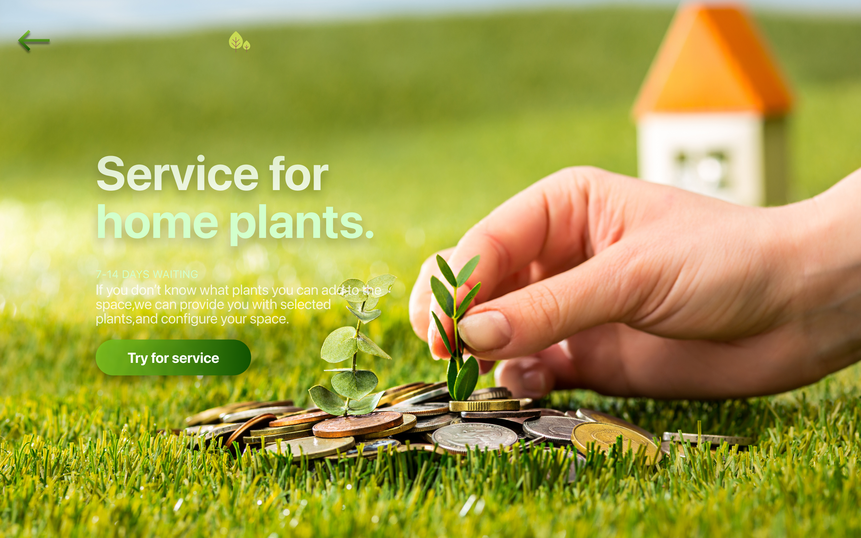
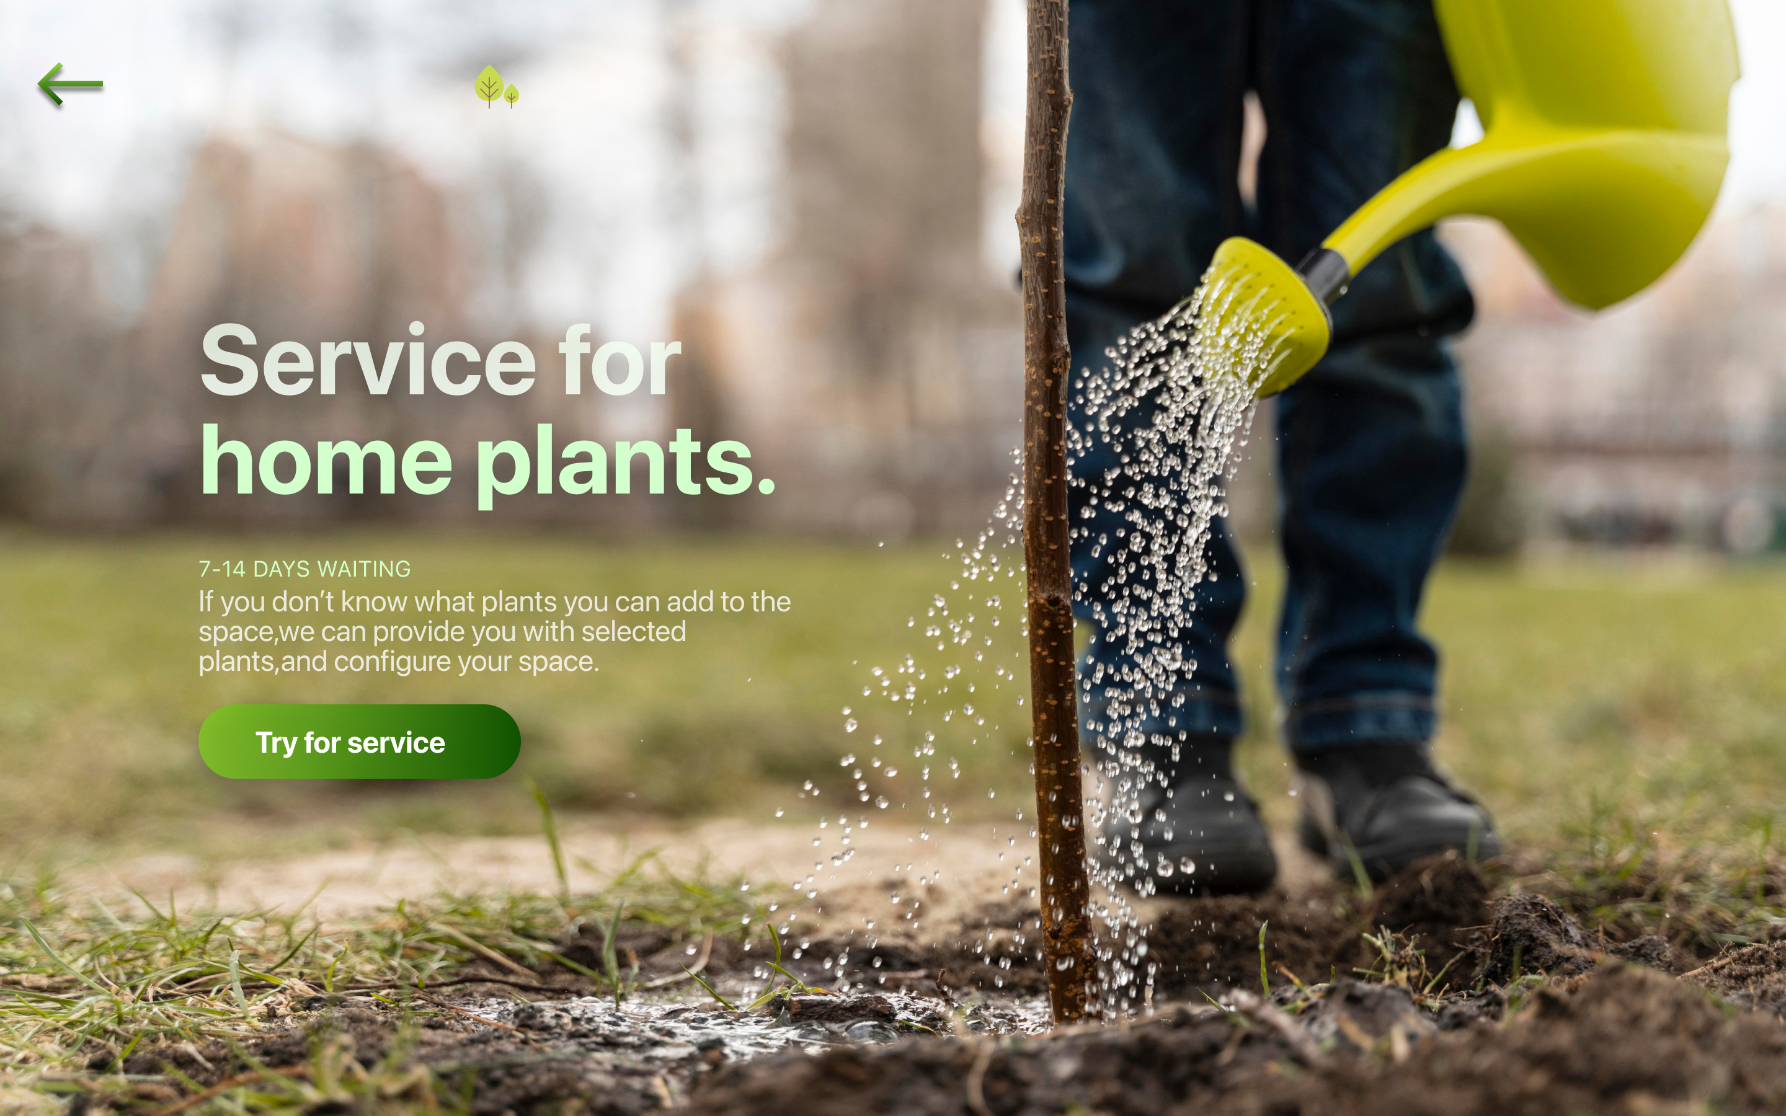
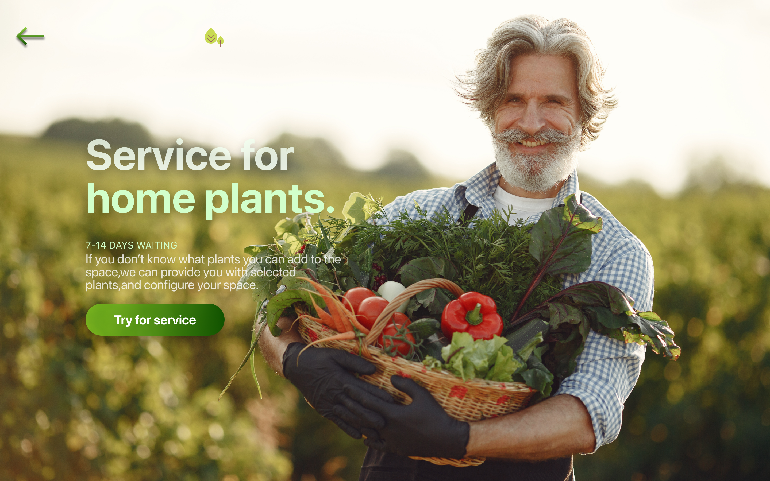
PART
3
설계
Contents
1-2. UI 설계 및 구현(프로토타입)
1. 설계
메인–단계별 페이지
시스템 구조도
UI 설계 및 구현
단계별 페이지 클릭시 해당페이지로 이동
API(원클릭 농업기술)를 이용하여 단계별로 필요한 기술 및 지식들을 보여줌
API(주제별 짧은 기술동영상)를 이용하여 주제별 짧은 영상을 활용하여 알맞은 가이드라인 제공
초급
중급
고급
전문가

Slide 36
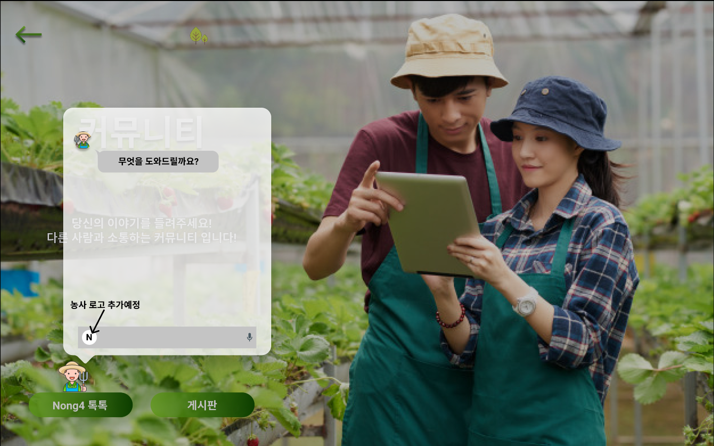
PART
3
설계
Contents
1-2. UI 설계 및 구현(프로토타입)
1. 설계
커뮤니티 페이지
시스템 구조도
UI 설계 및 구현
Nong4톡톡 클릭 시 카카오톡 채널을 연동한 챗봇 활성화
필요한 정보를 검색, 선택을 통해 정보를 제공
게시판 클릭시 게시판 페이지로 이동

Slide 37
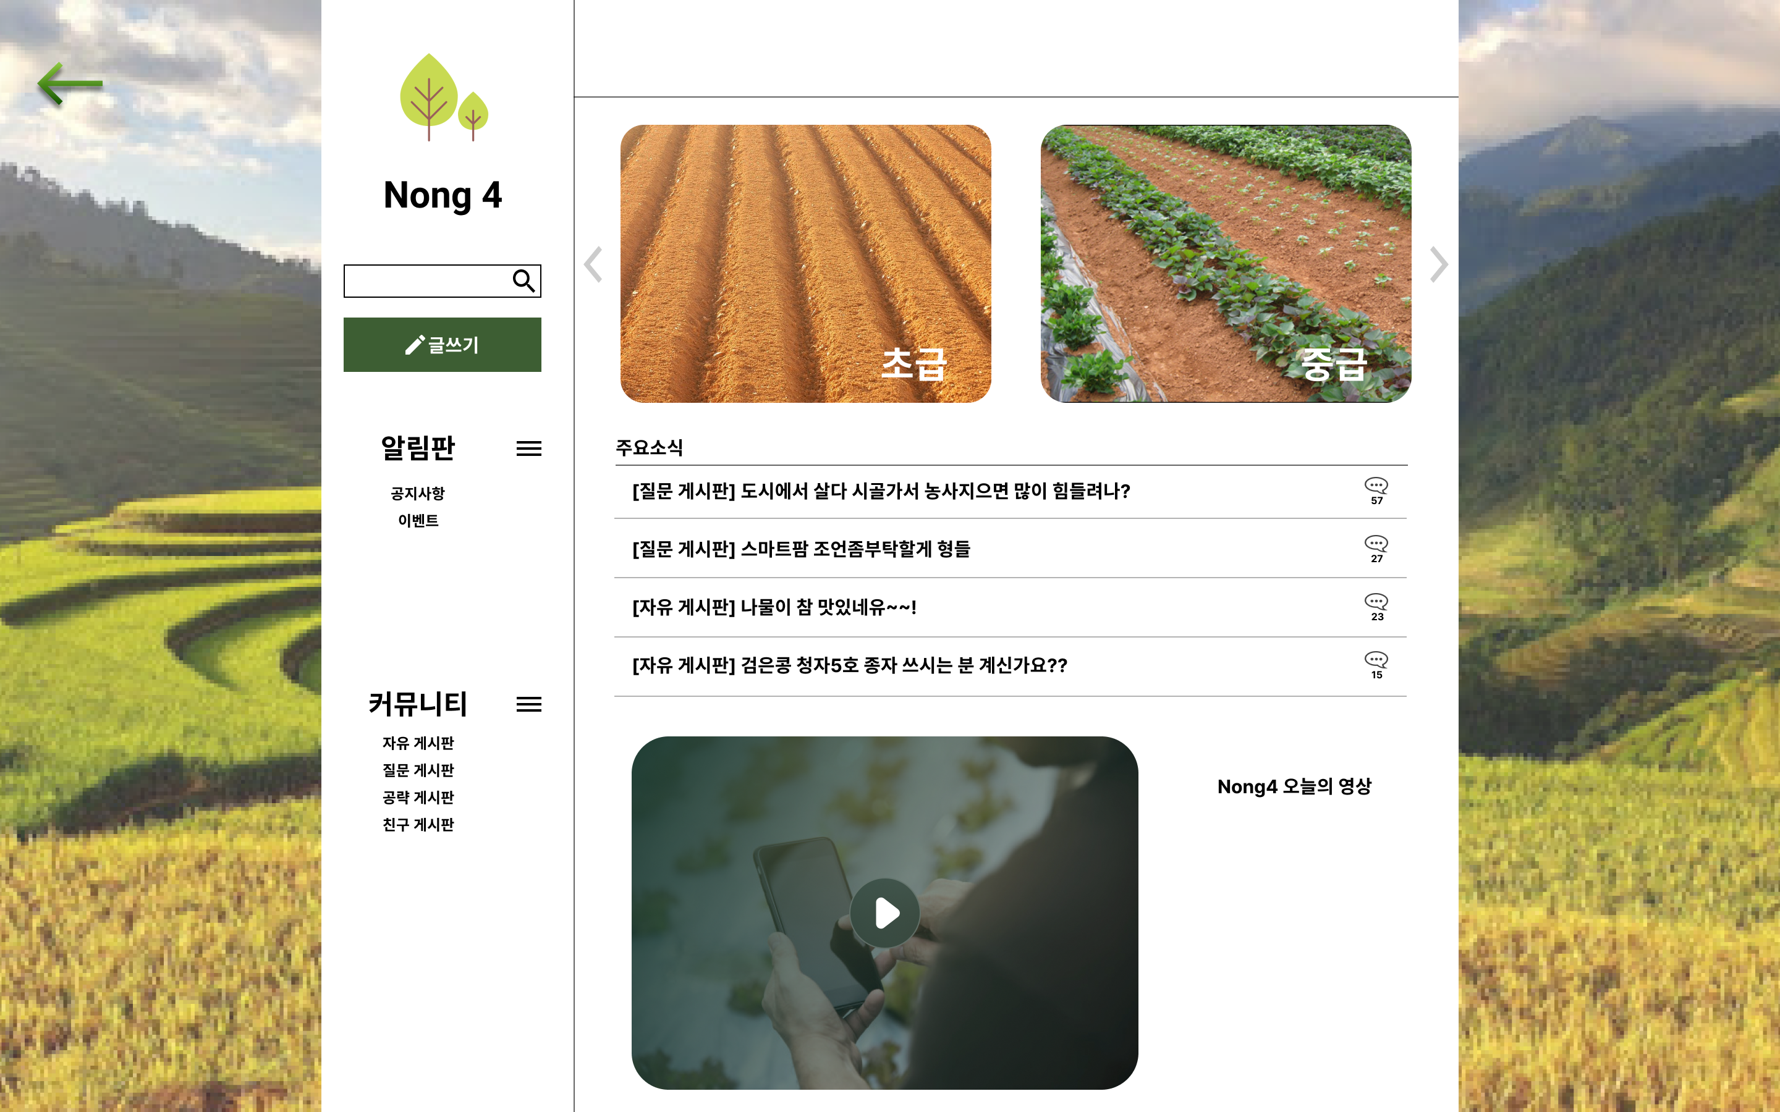
PART
3
설계
Contents
1-2. UI 설계 및 구현(프로토타입)
1. 설계
게시판 페이지
시스템 구조도
UI 설계 및 구현
게시판의 카테고리별 이미지 클릭 시 해당 페이지로 이동
검색 기능 활성화(게시글 기준)
직관적인 UI와 디자인, 인포그래픽
일정시간마다 바뀌는 TIP 동영상 활성화

Slide 38
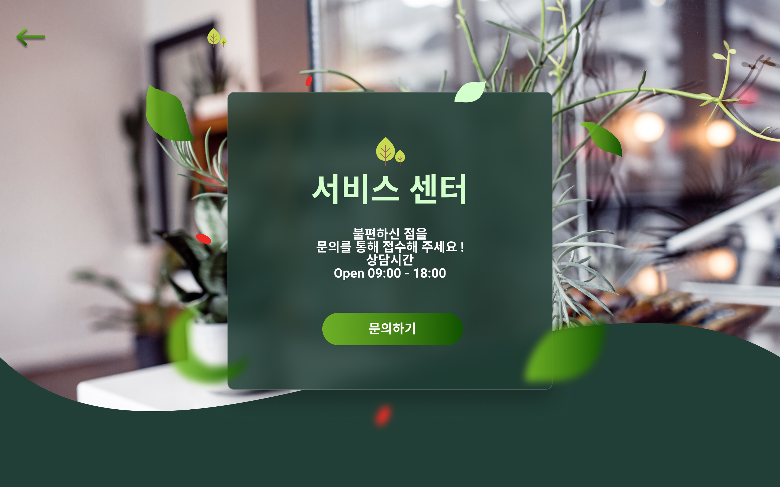

PART
3
설계
Contents
1-2. UI 설계 및 구현(프로토타입)
1. 설계
서비스 페이지
시스템 구조도
UI 설계 및 구현
문의 클릭 시 접수 페이지로 이동
불편한 점에 대한 개선사항 반영후 개선점을 보여줌
챗봇 시스템을 통한 24시간 헬프데스크 지원

Slide 39
PART
4
구현

Slide 40
PART
4
구현
Contents
1-1. UI 구현(프로토타입)
1. 구현
UI 구현
구현 영상
https://www.figma.com/proto/38NdKzLWRR9AeJ09VhGpkZ/%EC%82%B0%EB%A6%BC%EC%B2%AD?page-id=0%3A1&node-id=11%3A223&viewport=-187%2C156%2C0.10297423601150513&scaling=scale-down
UI 구현 링크

Slide 41
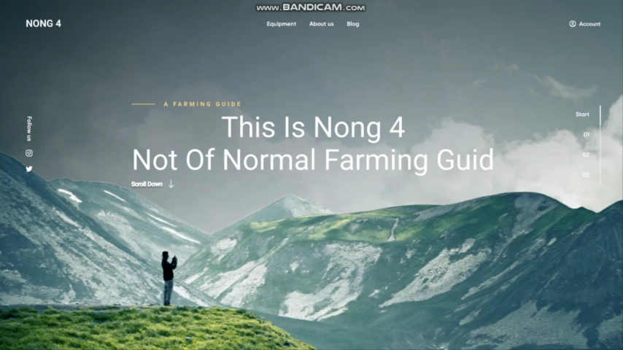
PART
4
구현
Contents
1-2. 구현 영상
1. 구현
UI 구현
구현 영상

Slide 42
END

